Slide 1
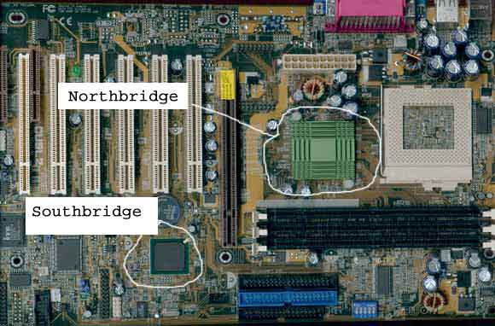
Allgemein
- Jeder Computer hat ein Motherboard - elektrische und logische Verknüpfung über Chipsatz
- Chipsatz besteht aus zwei grundsätzlichen Teilen: Northbridge und Southbridge

Slide 2
Northbridge
MCH (Memory Controller Hub)
- Datenfluss zwischen CPU, Arbeitsspeicher, Grafikkarte und Peripherie-Bus
- Prozessor über Front-Side-Bus (FSB) mit der Northbridge verbunden

Slide 3
Southbridge
ICH (Input-Output Controller Hub)
- Hauptsächlich für Steuerung der Peripherie-Schnittstellen zuständig
- Ggf. über Interrupt-Leitungen zum Prozessor und über SMB (System Management Bus) zum Arbeitsspeicher angebunden
- Für Peripherie-Schnittstellen übernimmt Southbridge Wandlung von Spannungspegeln, Datenformaten, Protokollen und Taktfrequenzen

Slide 4
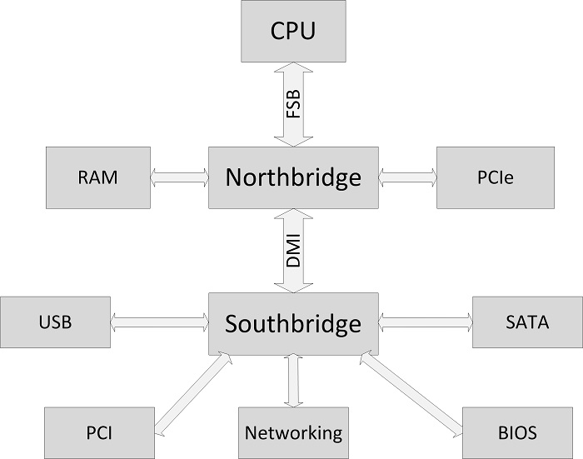
FSB = Front Side Bus
DMI = Direct Media Interface
PCI = Peripheral Component Interconnect (Standard zur Verbindung von Peripheriegeräten - z.B. Soundkarten)
PCIe = PCI-Express (Neuer, für moderne Grafikkarten)
SATA = Serial AT Attachment (Schnittstelle zum Anschluss von Massenspeichern)

